Slide 1
ТЕМА СОЦИАЛЬНОГО ПРОЕКТА:
« ФИНАНСОВАЯ ГРАМОТНОСТЬ НАСЕЛЕНИЯ МУНИЦИПАЛЬНОГО РАЙОНА «ХИЛОКСКИЙ РАЙОН»»

Slide 2
УВАЖАЕМЫЕ ЖИТЕЛИ МУНИЦИПАЛЬНО РАЙОНА
«ХИЛОКСКИЙ РАЙОН»!
Финансовая грамотность для граждан познакомит Вас с основными правилами поведения в мире денег.
Мир денег – это мир искушений, а часто и обмана, где на каждого неграмотного «Буратино» найдется не один, а множество обманщиков – «котов Базилио». О том, как не попасться на уловки таких мошенников Вы найдете в этом материале.
Надеемся, что представление данного материала для жителей муниципального района «Хилокский район», повысит уровень финансовой грамотности граждан и предостережет от мошеннических действий.
Приятного просмотра!

Slide 3
ПЛАН
Что такое финансовая грамотность?
Семейный бюджет.
Доходы семьи.
Расходы семьи.
Вывод
Пластиковые карты.
Финансовая безопасность.

Slide 6
Зачем нужна финансовая грамотность? Финансовая грамотность важна, но большинство людей так не считают. В первую очередь она важна потому, что она даёт инструменты, знания и навыки, необходимые для эффективного управления деньгами.

Slide 7
СЕМЕЙНЫЙ БЮДЖЕТ.
Цель: познакомить население с понятием финансов семейного бюджета и научиться его использовать
Задачи:
1.познакомить население с понятием доходы, расходы, структурой семейного бюджета, с основой домашней бухгалтерии.
2.развить экономический образ мышления, формировать знания и умения для составления семейного бюджета.
3.воспитывать ответственность в области экономических отношений в семье

Slide 10
Пять главных навыков финансово грамотных людей.
Навык 1.
Планирование и учёт финансовых потоков.
Навык 2.
Использование разнообразных источников дохода.
Навык 3.
Правильный подход к финансам.
Навык 4.
Налаженные отношения с финансовыми организациями.
Навык 5.
Грамотное инвестирование капитала.

Slide 13
ВЫВОД. - Семейный бюджет= это план доходов и расходов семьи. -Семейный бюджет складывается в основном из зарплаты, пенсий и пособий. -Чтобы правильно вести домашнее хозяйство, в каждой семье должен быть план доходов и расходов.

Slide 14
БАНКОВСКИЕ КАРТЫ

Slide 21
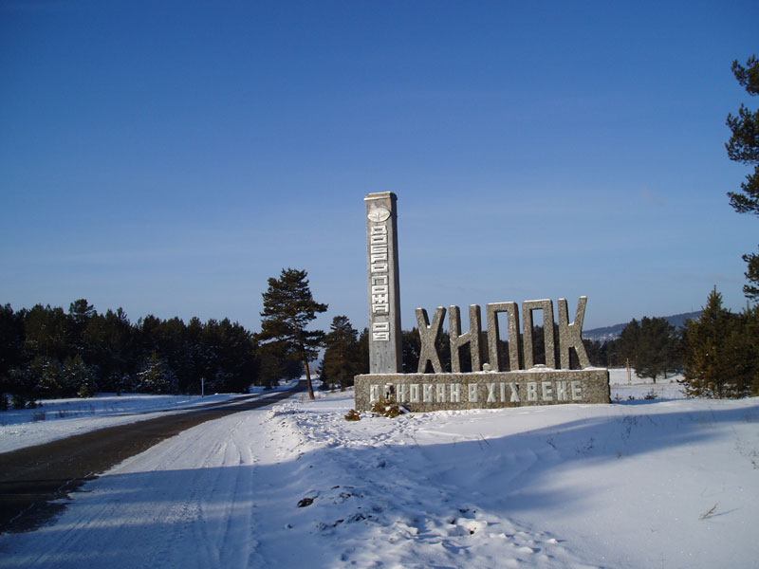
х
КОНТАКТНАЯ ИНФОРМАЦИЯ МУНИЦИПАЛЬНОЕ
УЧРЕЖДЕНИЕ КОМИТЕТ ПО ФИНАНСАМ
МУНИЦИПАЛЬНОГО РАЙОНА "ХИЛОКСКИЙ РАЙОН"
ОГРН
1027500828850
от 17 декабря 2002 г.
ИНН/КПП
7523002911
752301001
Дата регистрации
10.01.2000
Все реквизиты (ФНС / ПФР / ФСС / РОССТАТ)
Юридический адрес
673200, Забайкальский край, Хилокский р-н, г.
Хилок, ул. Ленина, д.9
Телефон: +7 (30237) 2-11-94
Руководитель
ПРЕДСЕДАТЕЛЬ МУ КОМИТЕТ ПО ФИНАНСАМ
МУНИЦИПАЛЬНОГО РАЙОНА "ХИЛОКСКИЙ
РАЙОН"
Миллер Оксана Владимировна
с 15 января 2021 г

Slide 22
Спасибо за просмотр.

